Slide 1


CHÀO MỪNG QUÝ THẦY CÔ
VỀ DỰ GIỜ THĂM LỚP
Môn Toán lớp 4

Slide 2
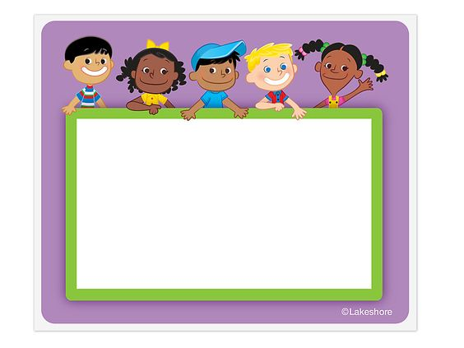
KHỞI ĐỘNG

Slide 3



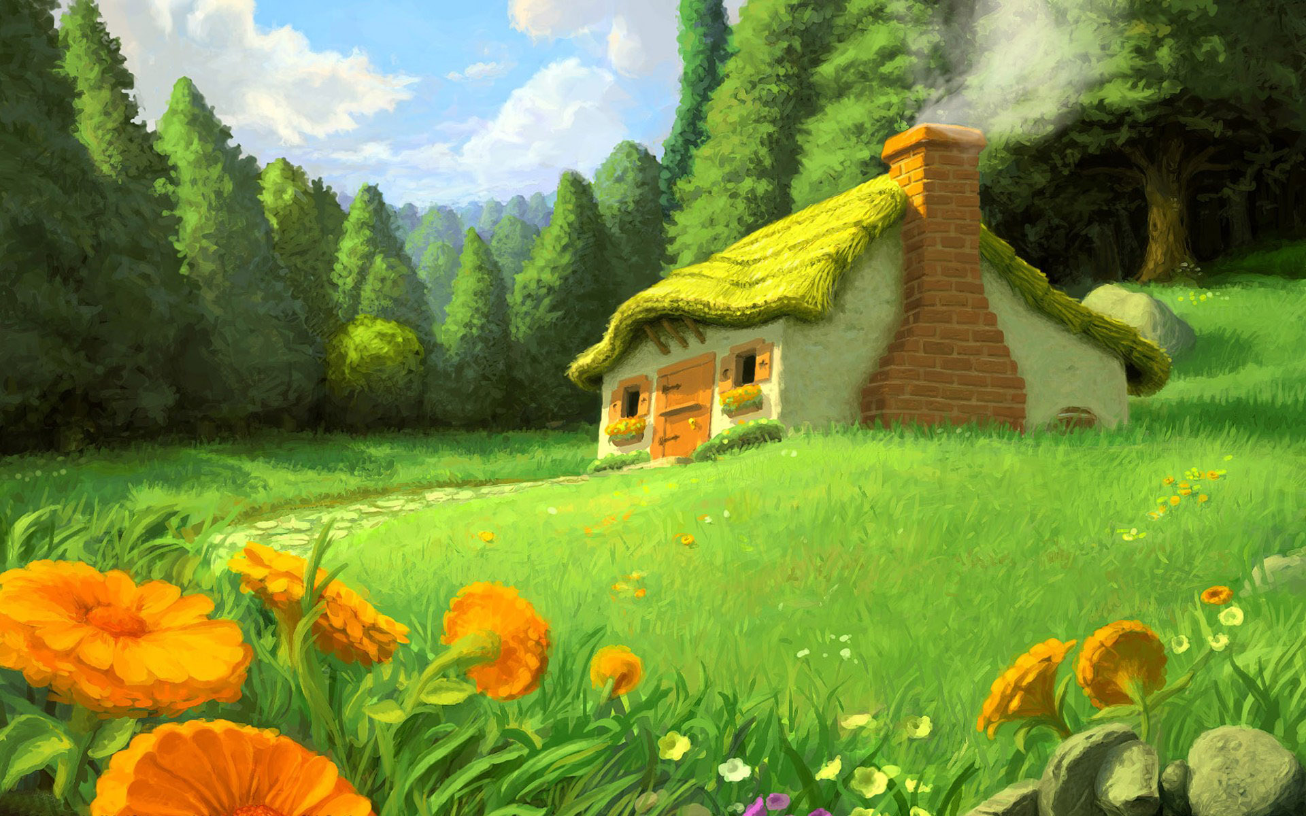
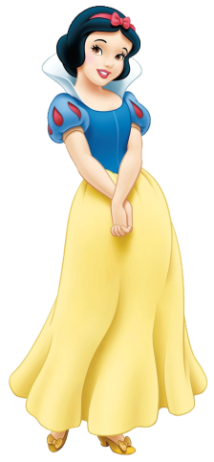
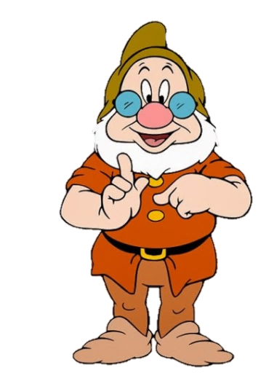
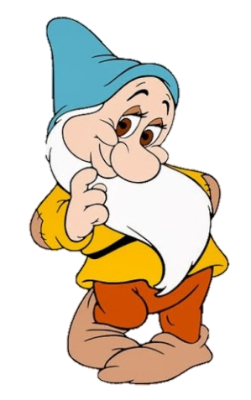
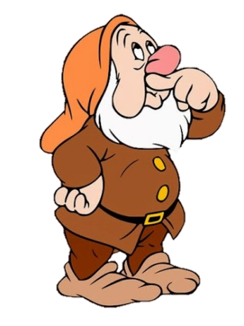


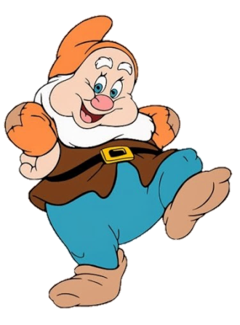
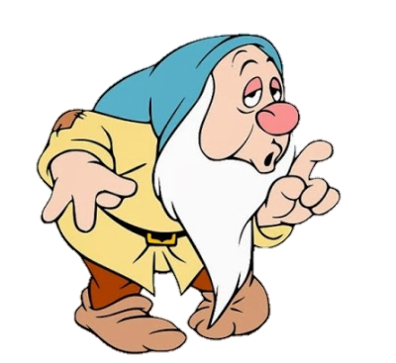

CHƠI TRỐN TÌM
CÙNG BẠCH TUYẾT VÀ 7 CHÚ LÙN

Slide 4
LUẬT CHƠI
Các chú lùn đang trốn trong rừng. Công chúa Bạch Tuyết có nhiệm vụ đi tìm các chú lùn.
Muốn tìm được các chú lùn, Bạch tuyết phải trả lời đúng các phép tính mà trò chơi đưa ra.

Slide 5

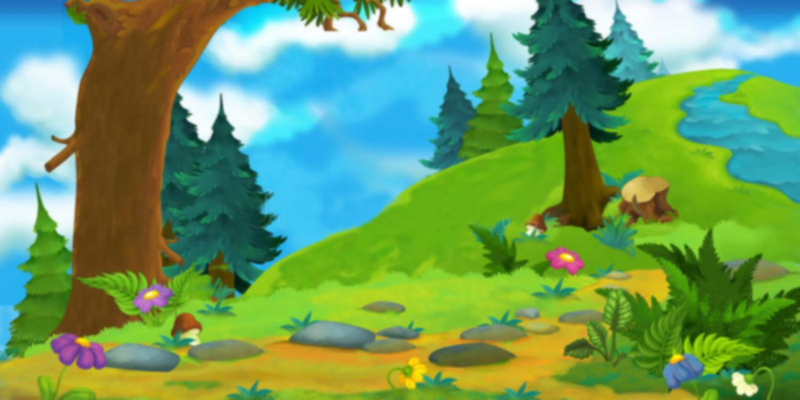


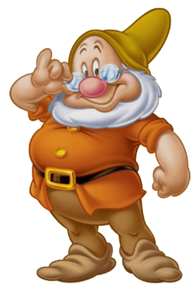
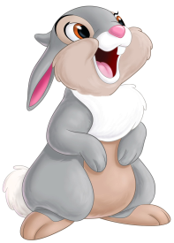



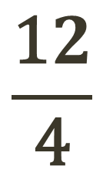


$$\frac{\text{9}}{\text{4}}+ \frac{\text{3}}{\text{4}}$$
$$\frac{\text{9}\text{+}3}{\text{4}}$$
$$\frac{\text{1}2}{\text{4}}$$
$$=$$
$$=$$
ĐÚNG RỒI

Slide 6





$$\frac{\text{7}}{\text{18}}+ \frac{\text{3}}{\text{18}}$$
$$\frac{\text{7 + 3}}{\text{1}\text{8}}$$
$$\frac{\text{10}}{\text{18}}$$
$$=$$
$$=$$
ĐÚNG RỒI

Slide 7

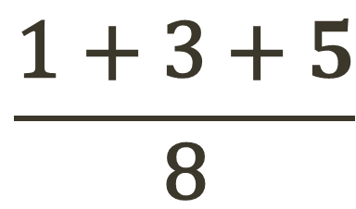



$$\frac{\text{1}}{\text{8}}+\frac{\text{3}}{ \text{8} }+\frac{\text{5}}{\text{8}}$$
$$\frac{\text{1}\text{ + 3} \text{+} 5}{\text{8}}$$
$$\frac{\text{9}}{\text{8}}$$
$$=$$
$$=$$
ĐÚNG RỒI

Slide 8

Muốn cộng hai phân số
cùng mẫu số ta làm thế nào?

Slide 9
BẠCH TUYẾT ĐÃ TÌM THẤY
7 CHÚ LÙN
CẢM ƠN CÁC BẠN

Slide 11
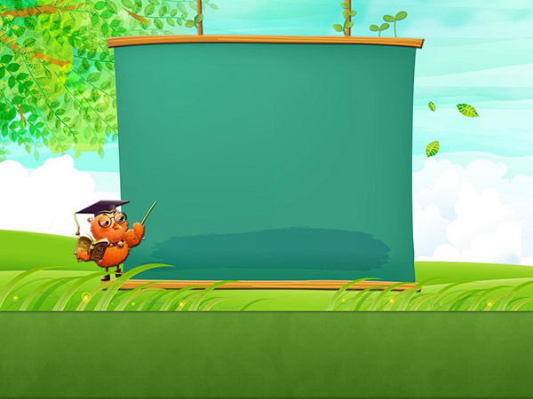
CỘNG CÁC PHÂN SỐ KHÁC MẪU SỐ
(Tiết 1)

Slide 13
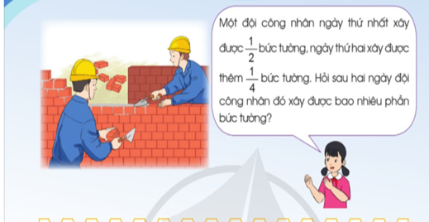

Slide 14

=

Slide 15



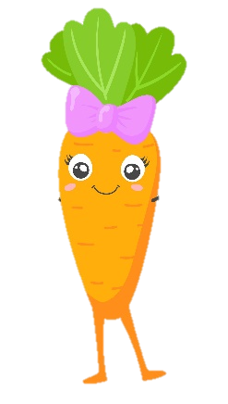





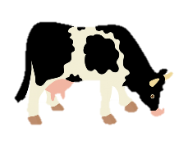
Muốn cộng hai phân số khác mẫu số, ta quy đồng mẫu số hai phân số, rồi cộng hai phân số đó.

Slide 17


Chúc các thầy cô mạnh khỏe – Hạnh phúc
Chúc các em chăm ngoan học giỏi

